Slide 1
Project Payday 소개
블루아카이브 IP를 활용한 TPS 장르의 팬 게임

Slide 2
목차
1. 프로젝트 기획 및 소개
2. 프로젝트 설계 및 제작방향
3. 예상되는 이슈 및 대응 방안
4. 기타

Slide 3
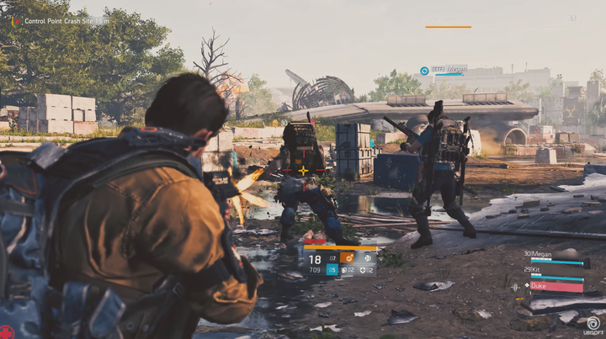
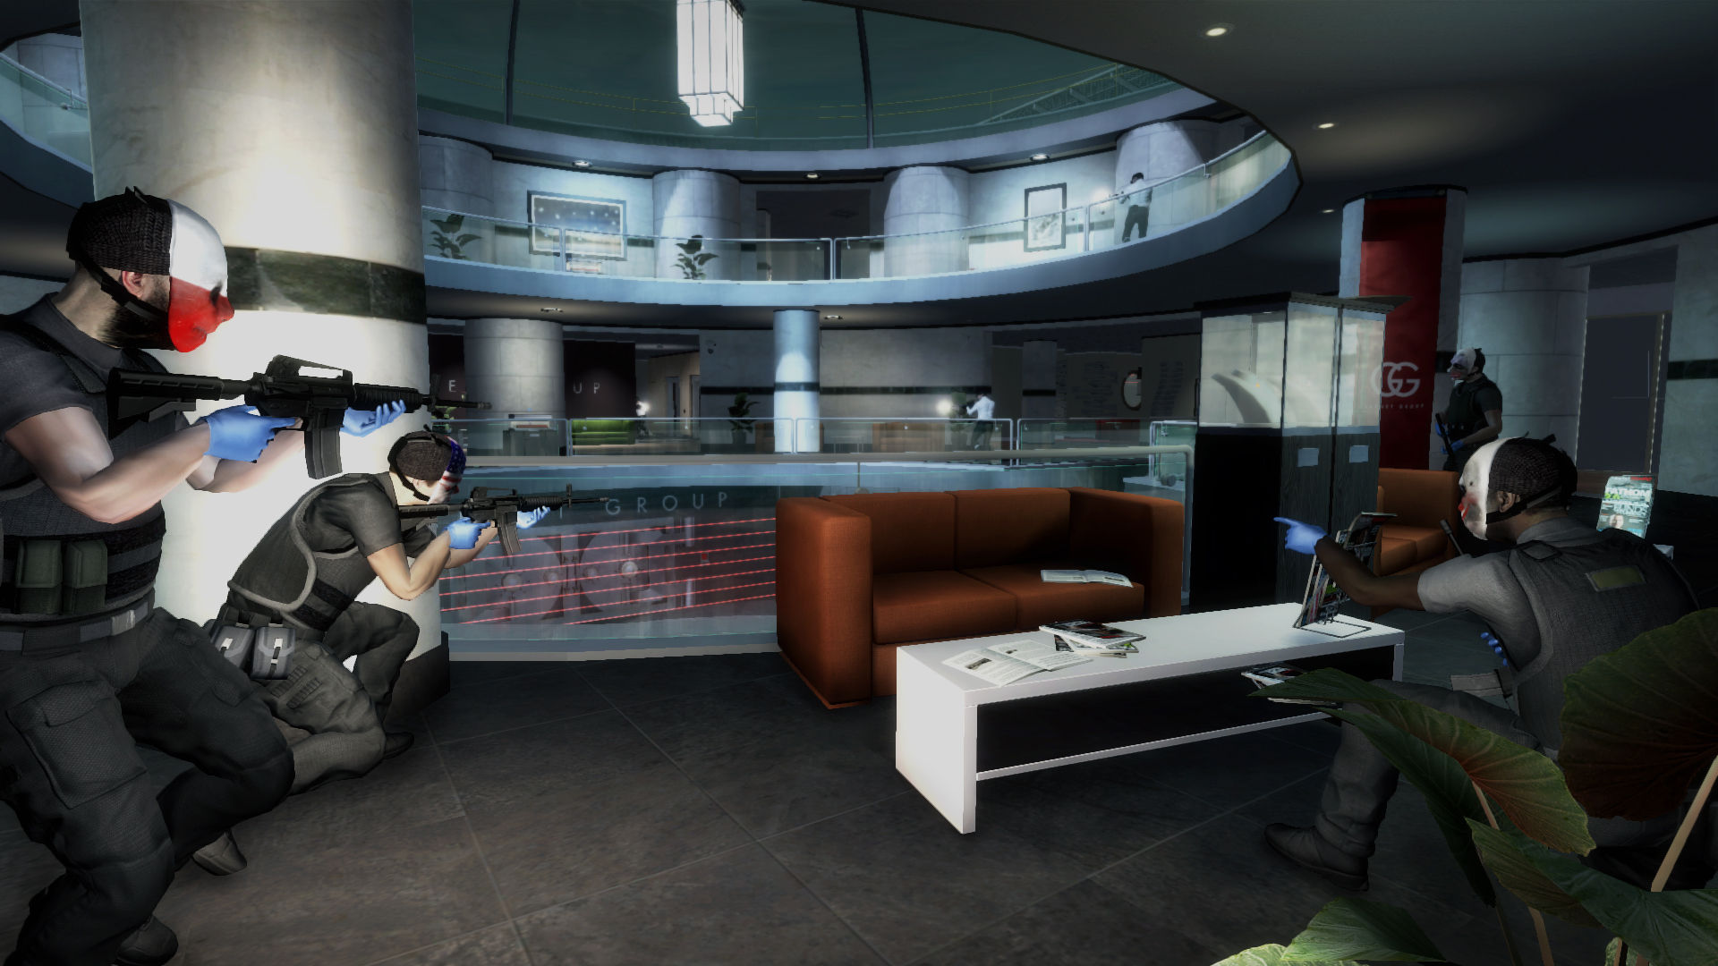
1. 프로젝트 기획 및 소개
1. 장르 : TPS
2. 플레이 인원 및 방식 : (최대) 4인 Co-op
3. 주요 플레이 구조 : 더 디비전의 인스턴스 던전, 페이데이 등과 같은 스테이지 해결식 Co-op

Slide 4
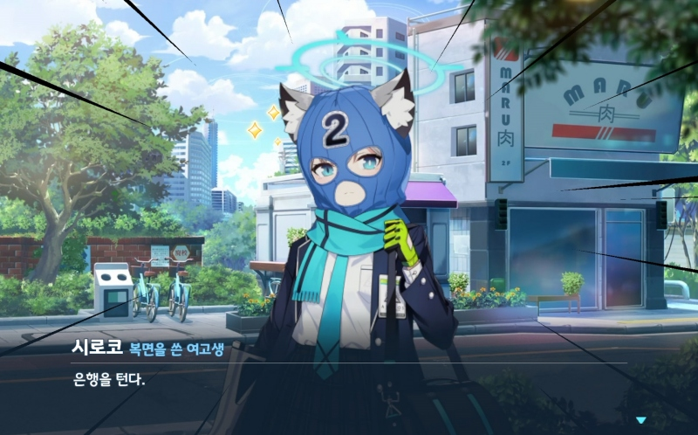
1. 프로젝트 기획 및 소개
4. 주제 (원본 IP에서 따온 것) : 메인 스토리 제 1장의 “은행 털기“ 이벤트
5. 목표 : 해당 이벤트를 실제 게임으로
접한다면? 을 목표로 삼고 간단하게
접할 수 있는 Co-op 멀티플레이 게임을 제작
6. 샘플 영상 : https://youtu.be/bEDSbXiJf6s
(애니메이션 싱크 작업중입니다)

Slide 5
2. 프로젝트 설계 및 제작방향
1. 기본 설계 :
1) 베이스 엔진 : 언리얼 5
2) 베이스 컨텐츠 : Lyra Starter Game (TPS 템플릿으로 사용)
3) 팀 빌딩 : 프로그래머 3 (리드 1, 서브 2), 2D 아트 1, 3D 모델러 3 (캐릭터 2, 프롭 1)로 구성
2. 제작 방향 :
1) 무료리소스로 사용가능한 리소스는 무료를 사용한다.
2) 유료 리소스가 필요한 부분은 직접 제작한다 (특히 캐릭터 모델링 등)
3) 그 외의 사항에 대해서는 에픽게임즈의 제약사항 및 넥슨 / 블루아카이브 IP의 제약사항을 따른다.

Slide 6
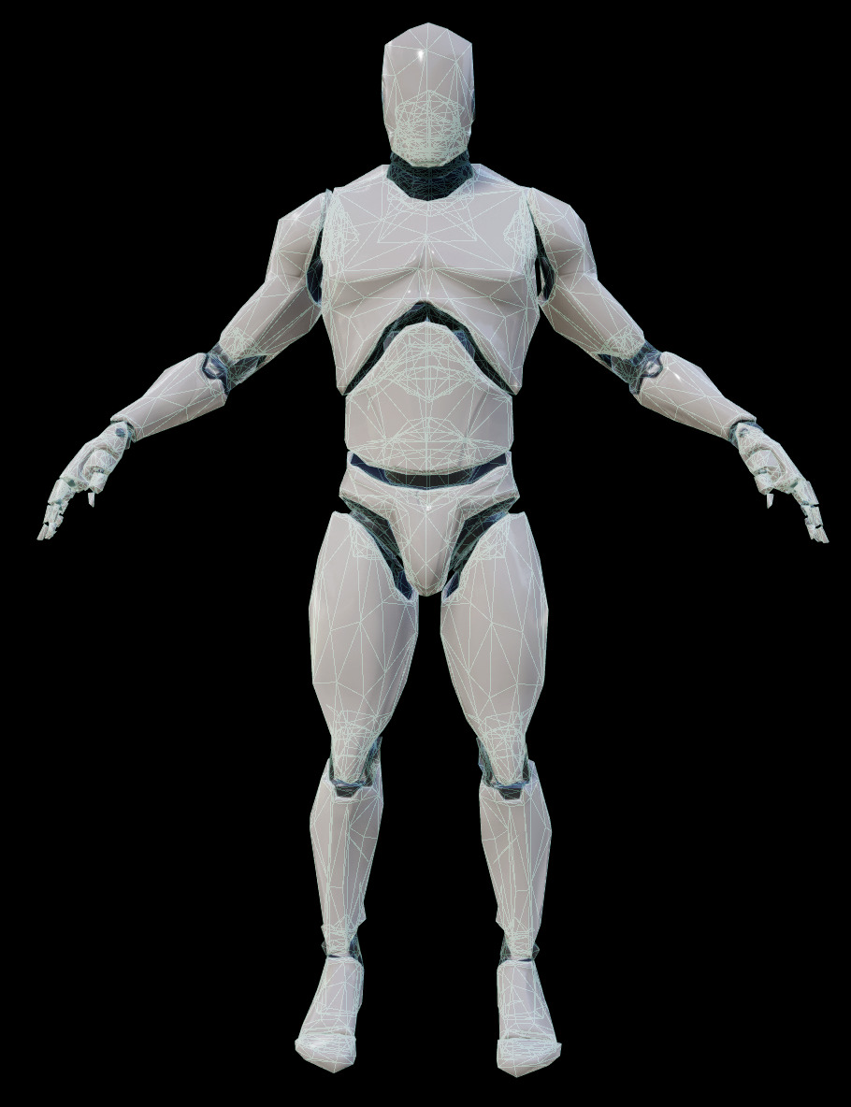
3. 예상되는 이슈 및 대응방안
1. 적은 어떻게 구성되는가 (유혈 등의 이슈) : 적으로 나타나는
캐릭터들은 전부 기계로 보이거나, 기계인 적을 사용.
주로, 언리얼 엔진에서 기본 제공하는 모델의 텍스쳐를 일부
가공하는 등의 조치를 통해 사용하고자 함.
2. 멀티플레이 구성은 어떻게 하는가 : 기본적으로는 P2P로
원하는 호스트가 서버를 열고, 그곳으로 타 인원이 접속하는
형태의 구조로, 비-서버 멀티플레이를 구현하고자 함.
3. 비용 등의 문제 : 팬게임으로 구성되어, 일부 부대비용을
제외하고는 추가적인 비용을 필요로 하지 않음.

Slide 7
3. 예상되는 이슈 및 대응방안
4. 게임 출시 및 배포 : 출시 및 배포는 넥슨의 가이드를 따라 출시 및 배포를 수행하고자 함.
특히, 배포는 비용을 지불하지 않는 무료 배포로 진행하고자 함.
5. 리소스 관리 : 모든 리소스는 github에서 제공하는 프라이빗 git repo를 통해 관리하고 있으며, 배포시에도 충분한 암호화처리를 통해 리소스 유출을 막고자 함.
6. 기타 (원본 IP 훼손 여부) : 대부분의 스토리 라인 및 구성은 실제 스토리에서 나온 구성을 이용하고자 하며, 캐릭터들의 성격 묘사 및 무기, 행동 방식 또한 실제 스토리 및 인게임에서 나온 구성을 최대한 활용하고자 함.
추가로, 대부분의 리소스는 무료 혹은 자체 제작을 이용함으로써, 게임 개발을 위해 “클라이언트 뜯기“ 등의 불법적인 행위는 전혀 가하지 않고 작업하고자 함.

Slide 8
4. 기타
1. 예상 제작 기한 : 약 3개월 (7월 중)
2. 예상되는 비용 : github의 LFS 서비스를 이용하기 위한 약 5만원 + 샘플 리소스 구입비용 (약 50만 전후 예상)
기타 연락주실 사항이나 안내사항은 아래 이메일 혹은 전화번호로 연락 부탁드립니다.
(전화가 조금 더 반응이 빠릅니다.)
메일 : nothappa@naver.com
전화번호 : 010-5197-1513
대표자 명 : 손태웅

Slide 9
감사합니다

